Slide 1
Digitalna pretplatnička linija (DSL)

Slide 2
Digitalna pretplatnička linija (DSL)
Digitalna pretplatnička linija (DSL, izvorno, digitalna pretplatnička petlja ) komunikacijski je medijum koji se koristi za prenos interneta putem bakrene žičane telekomunikacijske linije. Uz kablovski internet, DSL je jedan od najpopularnijih načina na koji ISP pružaju širokopojasni pristup Internetu.

Slide 3
Digitalna pretplatnička linija (DSL)
Cilj mu je održavati veliku brzinu prenosa interneta.
Ako se pitamo kako ćemo postići tako nešto, npr. i telefon i internet, onda je odgovor upotrebom razdjelnika ili DSL filtera (prikazano na sledecem slajdu). U osnovi je upotreba razdjelnika za razdvajanje frekvencije i osiguravanje da ne mogu doći do prekida.

Slide 4
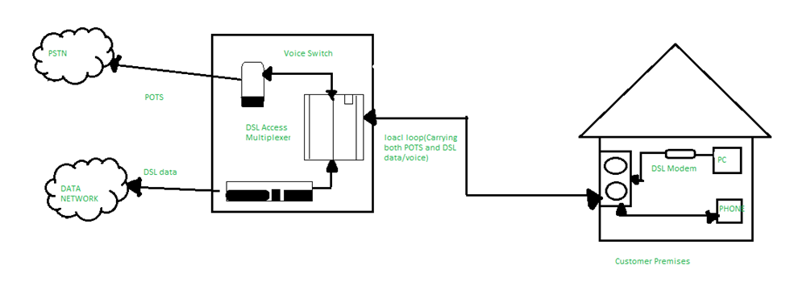
Digitalna pretplatnička linija (DSL)

Slide 5
Vrste DSL-a
Simetrični DSL - SDSL, ravnomjerno dijeli upload i download frekvenciju, pružajući jednake brzine za prenos i preuzimanje podataka. Ova veza može pružiti 2 Mbps uploada i downloada. To uglavnom preferiraju male organizacije.
Asimetrični DSL - ADSL, pruža širi opseg frekvencija za download prenose, koji nudi nekoliko puta brže download brzine. ADSL veza može ponuditi 20 Mbps downloada i 1,5 Mbps uploada , jer većina korisnika preuzima više podataka nego što prenose.

Slide 6
Prednosti
• Nema dodatnih ožičenja - DSL veza koristi već postojeće telefonsko ožičenje, tako da nećete morati platiti skupe nadogradnje vašeg telefonskog sistema.
• Isplativo - DSL internet vrlo je isplativa metoda i najbolji je u povezivanju
• Dostupnost DSL modema kod dobavljača usluga.
• Korisnici mogu istovremeno koristiti i telefonske linije i internet. I to zato što se glas prenosi na druge frekvencije, a digitalni signali na druge.
• Korisnici mogu birati između različitih brzina veze i cijena različitih dobavljača.

Slide 7
Dostupnost DSL-a
DSL internetska usluga radi samo na ograničenoj fizičkoj udaljenosti i ostaje nedostupna u mnogim područjima gdje lokalna telefonska infrastruktura ne podržava DSL tehnologiju. Usluga nije svugdje dostupna. Veza je brža za primanje podataka nego za slanje podataka putem Interneta.
Danas je to omoguceno gotovo u svim djelovima mreže.

Slide 8
Frekventni opseg

Slide 9
Korištenje postojećih lokalnih petlji
Koristi postojeće lokalne petlje. Sposoban je doseći brzinu prenosa podataka koju tradicionalni modem ne može, već samo zbog upotrebe lokalne upredene parice, tj. Sposoban za rukovanje propusnim opsezima do 1,1 MHz, ali postoje instalacije filtera u krajnjim uredima telefona kompanija u kojoj su ograničenja propusnog opsega svake petlje do 4KHz. Bez filtra, 1,1 MHz je dostupan i za podatkovnu i za glasovnu komunikaciju.

Slide 10
Prilagodljiva tehnologija
Nažalost, 1,1 MHz je samo teoretska širina pojasa. Faktori poput udaljenosti između prebivališta i centrale utjecat će na širinu pojasa iz razloga poput veličine kabela, korištenog signala i tako dalje. Prije postavljanja brzine podataka, programeri ove tehnologije u tu svrhu koriste prilagodljivu tehnologiju. Dakle, možemo reći da brzina podataka ADSL tehnologije nije fiksna, ona se mijenja u skladu s uvjetima i vrstom korištene lokalne petlje.

Slide 11
Standardna modulacijska tehnika za ADSL je Discreate Multitone Technique koja kombinira i QAM i FDM. Dostupna je propusnost od 1.104 MHz. Podijeljen je na 256 kanala. Slijedi distribucija propusnosti
IDLE 1 do 5 kanala se ne koristi i oni će stvoriti jaz između glasovne i podatkovne komunikacije.
Upload podaci i kontrola - kanali 6 do 30 koriste se za uzlazni prenos podataka i kontrolu. Jedan kanal služi za kontrolu, a drugi 24 za prenos podataka.
Download podaci i kontrola - Kanali 31 do 255 koriste se za download prenos i kontrolu podataka. Kao i u uploadu, i ovdje se jedan kanal koristi za kontrolu, a ostalih 224 za prenos podataka.

Slide 12
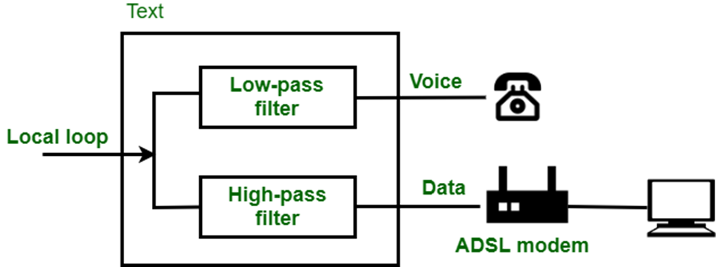
Korisničko mjesto: ADSL modem
ADSL modem instaliran je na web mjestu kupca. U ovoj se lokalnoj petlji povezuje na razdjelnik koji se koristi za odvajanje glasovne i podatkovne komunikacije. Modulacija i demodulacija se rade pomoću DMT-a i on stvara odvojene download i upload kanale.

Slide 13
Web lokacija telefonske kompanije: DSLAM
Pogled se razlikuje od web stranice telefonske kompanije. Umjesto ADSL modema, koriste DSLAM, tj. Digital Subscriber Line Multiplex. Pored ADSL karakteristika, ima i dodatnu značajku za paketiranje podataka na koje se oni šalju na Internet. Slijedi konfiguracija DSLAM-a

